Slide 1
Tout savoir sur la MSSanté
Sarah Chapelier – Cheffe de projet Segur

Slide 2
Le Ségur : un investissement historique au service de l’échange et du partage de données sensibles en santé
Développer le partage des données de santé
Renforcer l’accessibilité et la sécurité des données patients et professionnels
- Faciliter l’accès au patient à ses données médicales
- Faciliter le partage entre professionnels
- Echanges d’informations entre professionnels de santé et structures (labo, radio, pharmacies…)
- Echanges de données avec l’usager
Référencement de données avec l’Identité Nationale de Santé
Les professionnels et structures de santé de ville, hôpital et médico-social doivent donc :
Accélérer la mise aux normes de leurs logiciels de santé pour les rendre compatibles avec ces 4 briques
En développer l’usage : plus de partage et d’échanges

Slide 3
Données sensibles & données de santé
Données financières : Détails bancaires, historiques de crédit, informations fiscales, etc.
Données biométriques : Empreintes digitales, reconnaissance faciale, ADN, etc.
Données de localisation : Informations permettant de suivre les déplacements d'une personne.
Données sur les origines raciales ou ethniques.
Opinions politiques
Données relatives à la vie sexuelle ou à l'orientation sexuelle d'une personne.
Appartenance syndicale.
Croyances religieuses ou philosophiques
Données de santé : Informations sur l’état de santé physique ou mental d’une personne, ses antécédents médicaux, les traitements en cours, etc.

Slide 4
Focus sur la politique de protection des données de patients
Tout professionnel de santé est tenu de respecter le cadre juridique encadrant l’échange des données personnelles de santé (article L1110-4 du code de la santé publique) ainsi que leur hébergement (article L1111-8).
Divulguer une information protégée par une personne qui en est dépositaire soit par état ou par profession : 1 an d’emprisonnement et 15 000 euros d’amende ( art.226-13 du Code pénal)
Le secret médical est un droit du patient et une obligation du professionnel.
Notes:
Priorité du national : fait partie de tous les moyens mis en place.

Slide 5
La protection des données des patients est essentielle au développement des usages du numérique en santé
« Il est nécessaire de sécuriser les transferts par voie électronique pour une prise en charge de qualité, coordonnée et dans le respect de la vie privée du patient.»
Dans un contexte où les cyberattaques se multiplient :
+ 400%
depuis début 2020.
Au cœur du quotidien des professionnels de santé et du médico-social, la sécurité des données de santé considérées comme sensibles modifie les pratiques et nécessite une sensibilisation constante dans l’échange des informations patient.

Slide 6
La Messagerie Sécurisée de santé
= Service socle de la sécurisation des données
Proposées par des opérateurs référencés
Ensemble de messageries sécurisées
À destination des professionnels habilités
…@medecin.mssante.fr
Exemple : Opérateur public
…@infirmier.mssante.fr
Pour échanger par mail des données de santé de manière dématérialisée et structurée,
dans un Espace de Confiance.
Exemple : Etablissement opérateur / opérateur privé
…@établissement.mssante.fr
…@interop-mssante.apycript.org
Exemple : Opérateur privé
…@jeebop.mssante.fr
> Identification assurée du destinataire et de l’émetteur > Intégrité du contenu des messages > Confidentialité des messages
Respect du secret médical, cadre posé par la CNIL et le code de la santé publique.
MSSanté protège la responsabilité des professionnels habilités à échanger des données de santé.

Slide 7
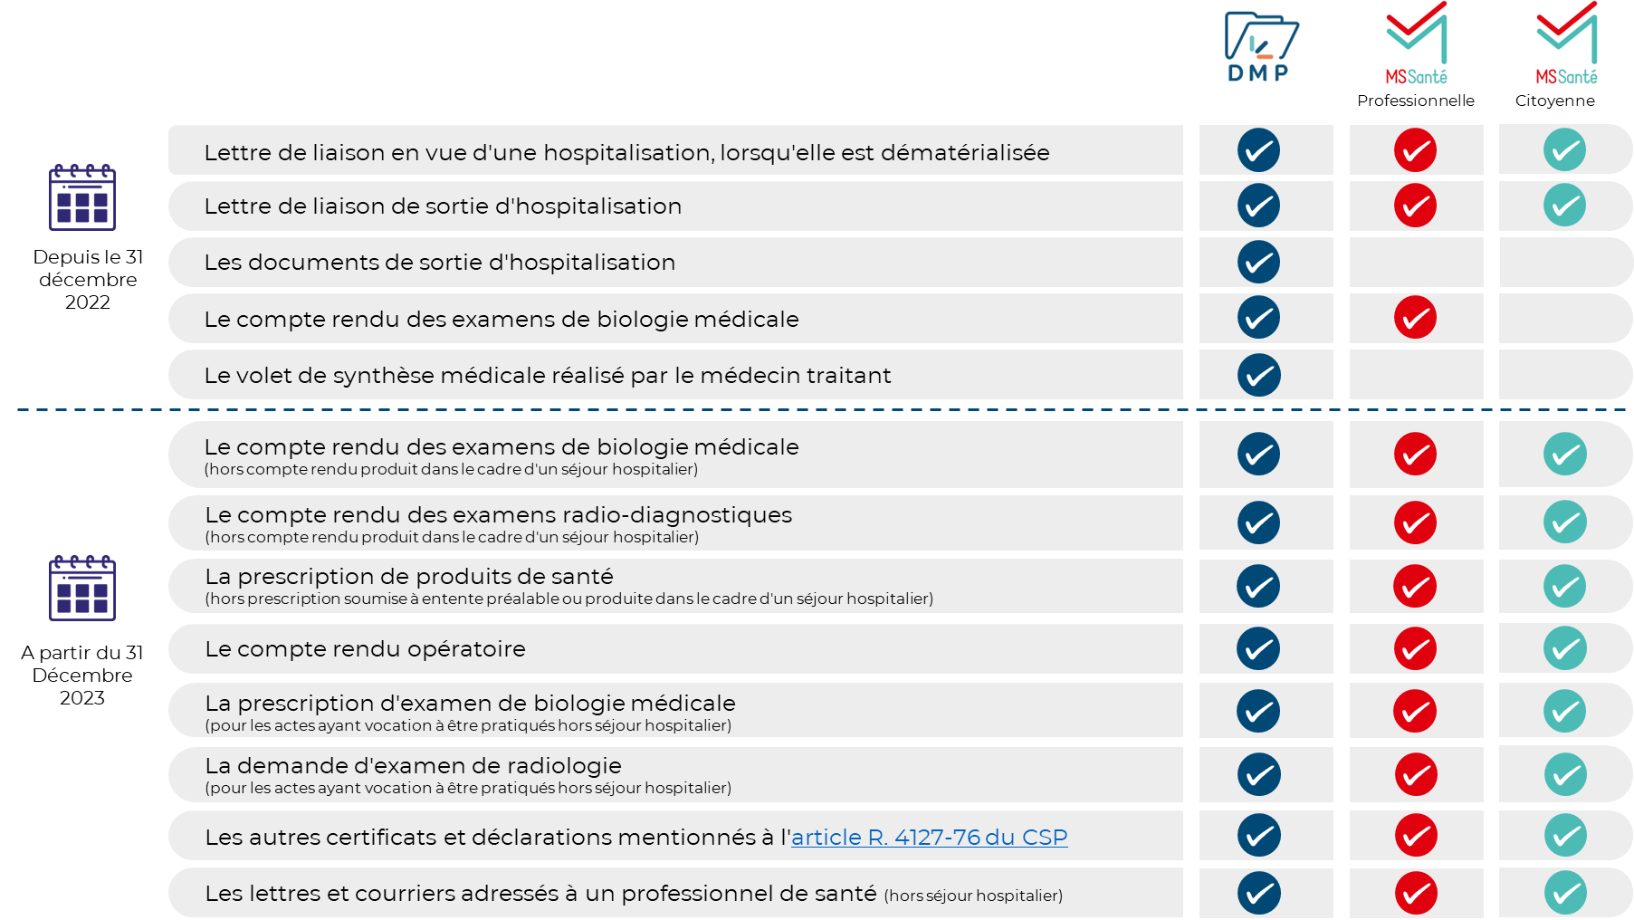
Arrêté du 26/04/22 : obligation de d’échanger et de partager certains documents via les outils socles

Slide 8
Les types de boîtes aux lettres en MSSanté
Nominative
Organisationnelle
Applicative
Boîte aux lettres personnelle accessible aux professionnels de santé et du social ou médico-social. Elle est associée au numéro RPPS ou ADELI du professionnel
Boîte aux lettres accessible à plusieurs professionnels, sous la responsabilité d’un professionnel habilité et du responsable de la structure
Boîte aux lettres destinée aux envois automatisés à partir du logiciel de la structure
En pratique
Responsable
Ex : secrétaire médicale
Ex: soignant
Il s’agit essentiellement d’envois automatisés
BAL personnelle, utilisée par un seul professionnel habilité
BAL de service au sein d’un établissement, utilisée par plusieurs professionnels d’un même service
Ex : nom.prenom@etablissement.mssante.fr

Slide 9
Trouver vos correspondants

Slide 10
Evolution de l’usage de la MSSanté

Slide 11
Statistiques MSS dans le secteur libéral
Equipement selon profession libéral dans le Finistère
Classement des départements en fonction de leur pourcentage de professionnels libéraux équipés d’une MSS
Classement des départements en fonction de leur pourcentage de professionnels libéraux émetteurs
Médecins : 81%
Pharmaciens : 54%
Infirmiers : 73,2%
Kinésithérapeutes : 81%
Chirurgien dentistes :84,2%
Sages femmes : 86,6 %
Finistère (65,4%)
Ille et vilaine (63,2%)
Morbihan (65,2%)
Morbihan (65,2%)
Meilleures professions libérales émettrices
Ille et vilaine (63,2%)
Finistère (65,4%)
Côtes d’Armor (54%)
Côtes d’Armor (54%)
Profession | Nombre messages
Médecin | 158651
Infirmier | 2253
Orthophoniste | 1838
Sage-Femme | 1648
Orthoptiste | 1409
1
1
2
2
3
3
4
4

Slide 12
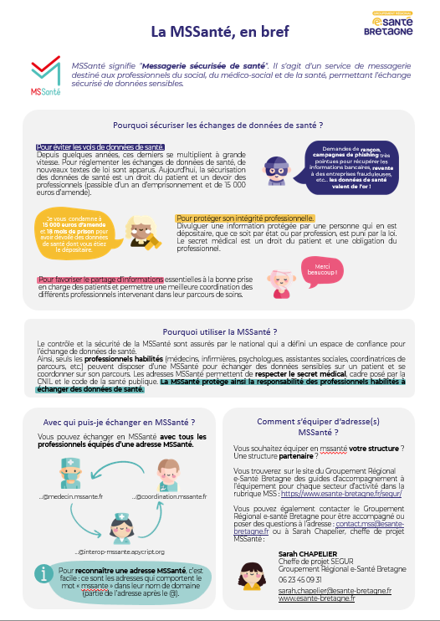
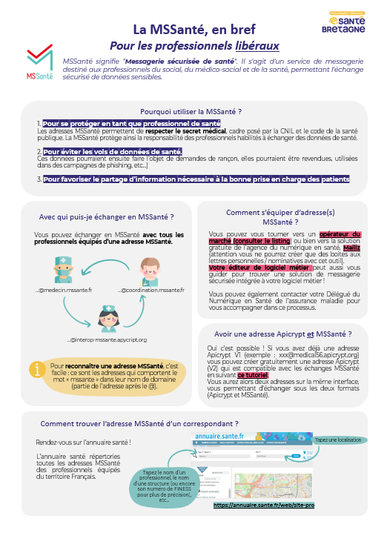
Communiquer auprès de ses partenaires
Envoyez un mail à tous vos correspondants réguliers
Précisez votre adresse MSSanté dans votre signature électronique et dans le bandeau de vos emails
Enfin, n’hésitez pas à profiter des instances déjà en place pour promouvoir l’usage de la messagerie et développer votre réseau de partenaires !
→ Prenez contact avec vos interlocuteurs locaux

Slide 13
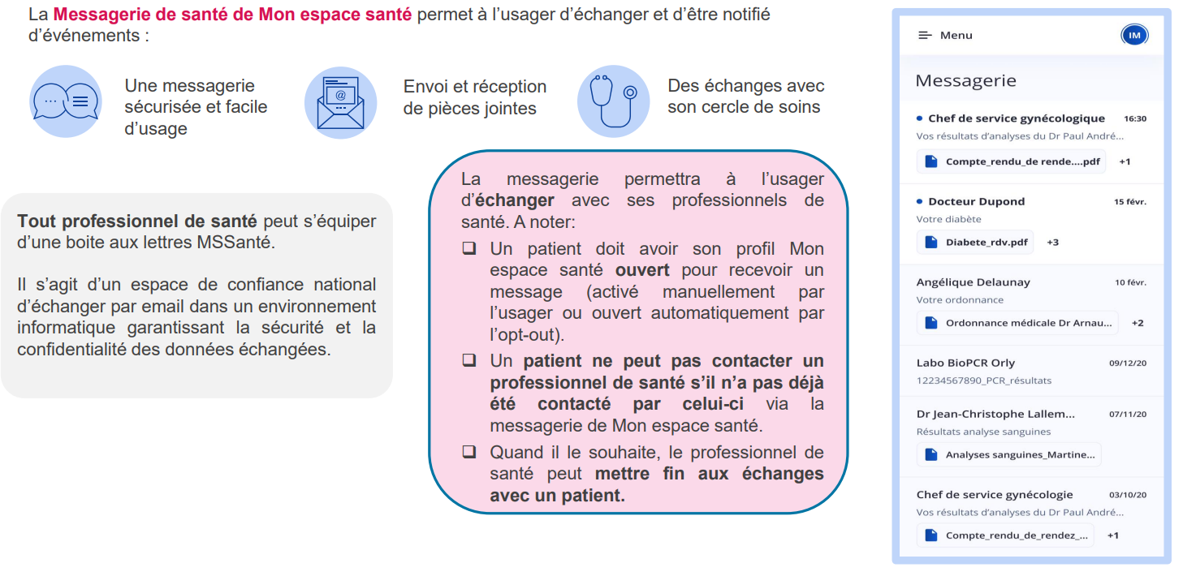
La messagerie citoyenne
Notes:
Une des fonctionnalités de Mon espace santé c’est la messagerie sécurisée de santé citoyenne
Pour le professionnel
Pour le patient :
Demo :

Slide 14
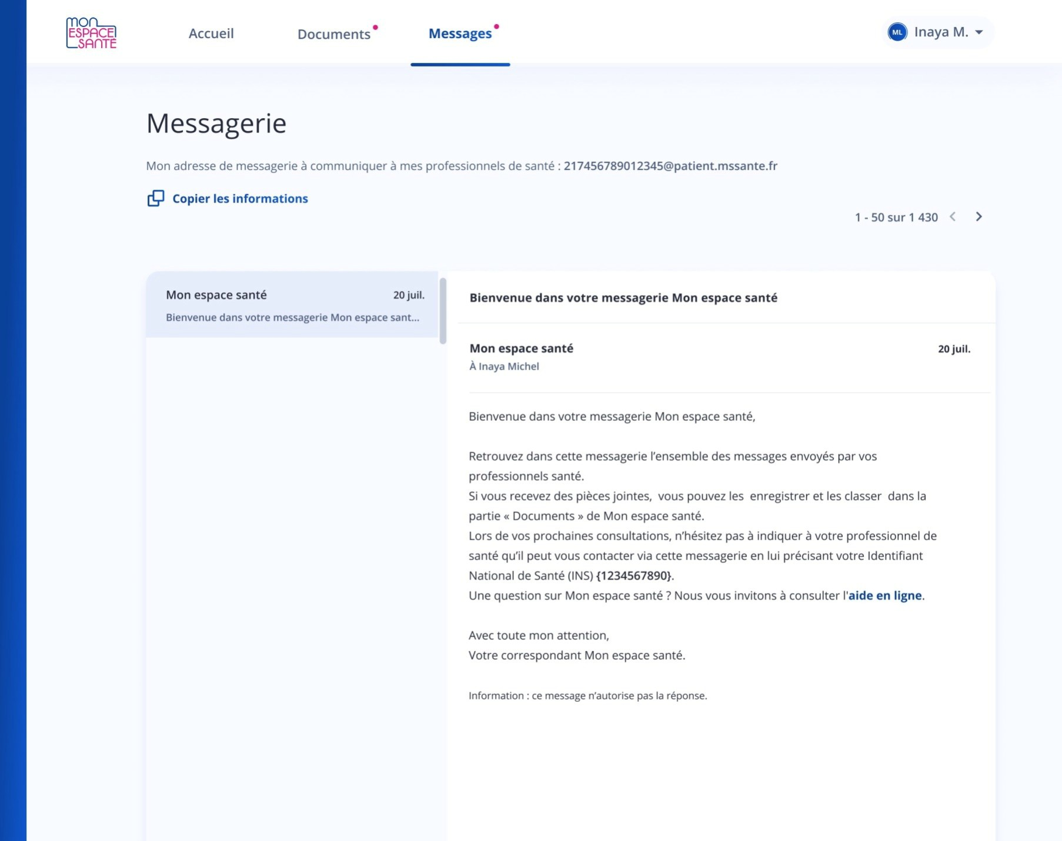
La messagerie citoyenne
L’adresse de messagerie MSS-C d’un patient est construite sur la base de son INS : 184111679842@patient.mssanté.fr.
L’INS qualifiée peut être récupérée automatiquement pour générer l’adresse MSS-C d’un patient, pour un patient déjà connu ou après l’admission administrative et la vérification de l’identité d’un nouveau patient.
Pour encourager l’usage de la MSS-C, en parallèle du déploiement de l’INS dans les logiciels de santé, une dérogation permet l’usage d’une INS non qualifiée dans le cadre de la MSS-C jusqu’à fin 2023.
C'est-à-dire que l’INS du patient peut être récupérée auprès du TLS INSi et utilisée dans le cadre de la MSS-C avant sa qualification. De même, l’adresse MSS-C peut être saisie manuellement par le secrétariat.

Slide 15
Des questions ?
Notes:
N’hésitez pas à poser vos questions si vous en avez ?

